Slide 1
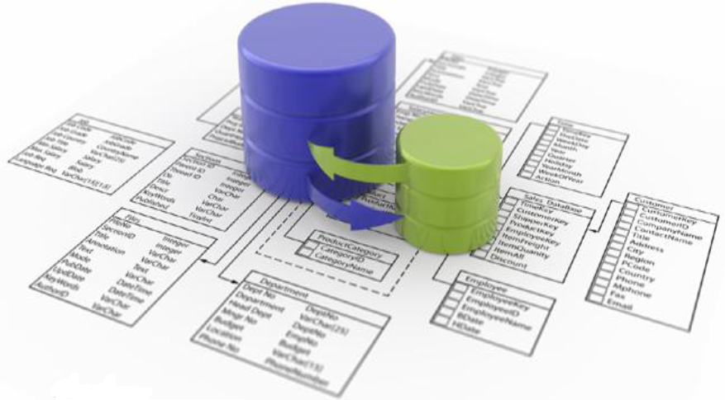
Planejar e administrar banco de dados
Prof.: Miguel Matiolla

Slide 2



Carga horária da UC!!
84 horas;
28 aulas;
Quantidade máxima de faltas: 21 faltas (7 dias)

Slide 3
Critérios de Avaliação!!!
Assiduidade;
Desenvolvimento das Atividades;
Trabalho em equipe;
Desafios;
Exercícios.

Slide 4
Conceito final da UC!!!
ND – Não desenvolveu
D - Desenvolveu

Slide 5

Onde utilizamos?

Slide 6

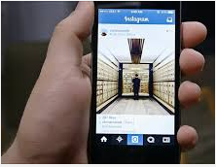






Redes Sociais

Slide 7
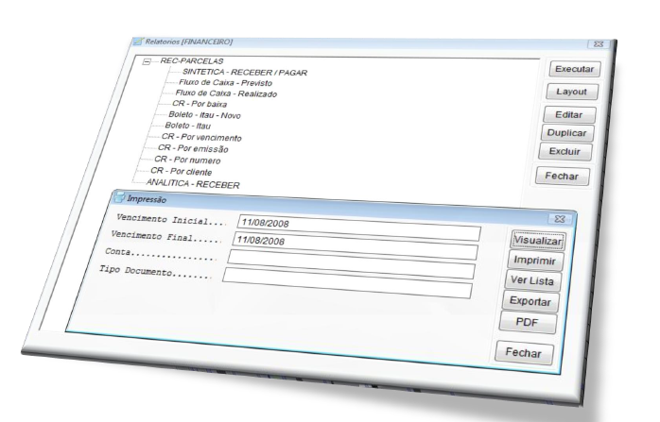
Onde estão os bancos de dados?

Slide 8

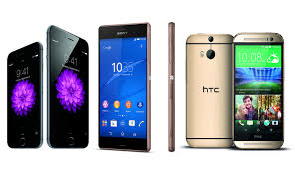

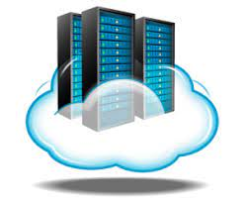

Em todos equipamentos

Slide 9
Importância do Banco de Dados
Muito presente em todas as áreas;
Todo mundo consta em pelo menos um BD;
Cada pessoa utiliza um ou mais BD’s;
Sistemas de informações manipulam informações.

Slide 10
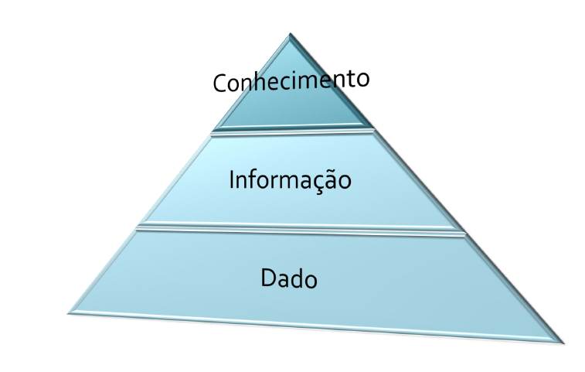
Importância do Banco de Dados

Slide 11
Importância do Banco de Dados
Dado
Representação de um evento do mundo físico, de um fato ou de uma ideia;
Representação de uma propriedade ou característica de um objeto real;
Não tem significado por si só.
Ex.: Quantidade de farinha utilizada para o preparo de um bolo.
Quantidade de KWh consumidos em uma residência.
- Desafio: Crie dois eventos do mundo físico

Slide 12
Importância do Banco de Dados
Informação
Organização e agregação dos dados, permitindo uma interpretação;
Interpretação de dados;
Ex.: O tempo necessário do bolo permanecer no forno, pela temperatura utilizada.
Consumo de energia comparado com a capacidade geradora da Usina.
Desafio: A partir dos eventos criados anteriormente, imagine a organização e agregação dos dados.

Slide 13

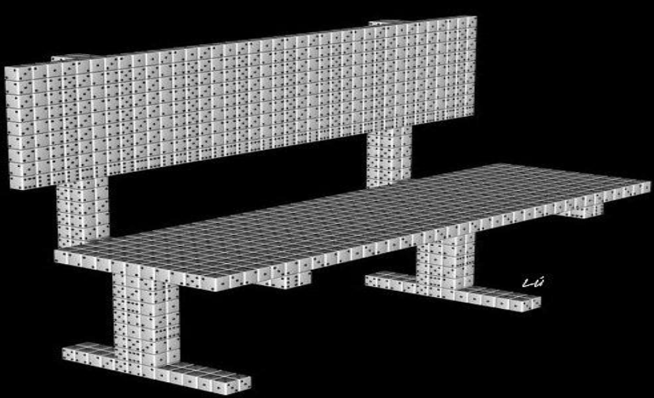

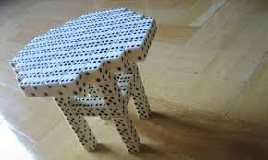
O que é banco de dados? Como um usuário imagina um banco de dados

Slide 14
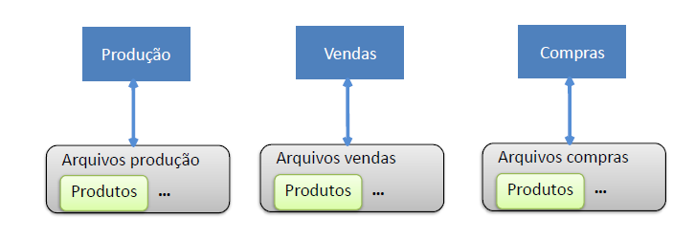
Imaginem

Slide 15
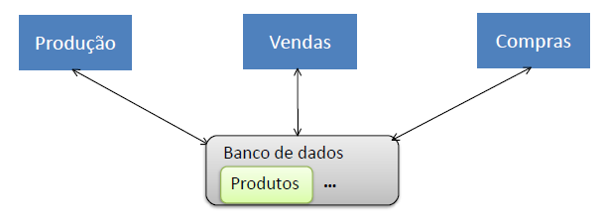
Banco de Dados

Slide 16
Conceito –Banco de Dados
Banco de dados
Coleção de dados organizados e relacionados a um determinado assunto.
Arquivo de Texto
Binários
Registros

Slide 17
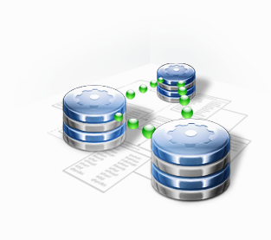
Conceito –Banco de Dados
Banco de dados
Conjunto de arquivos integrados e compartilhados que atendem a um conjunto de sistemas.

Slide 18
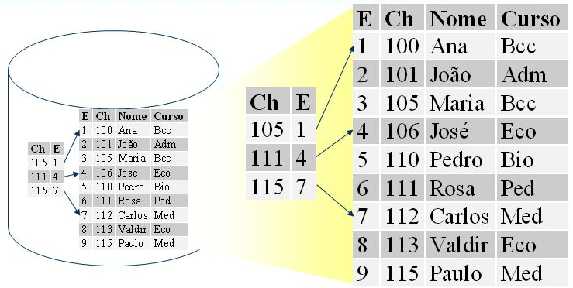
Estrutura de Arquivos
Arquivo Sequencial
Acesso na ordem em que estão armazenados.

Slide 19
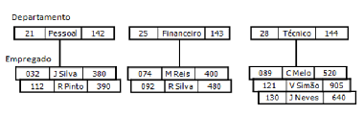
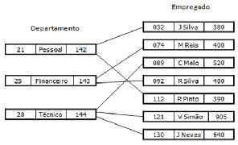
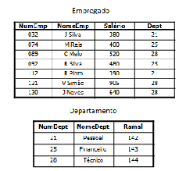
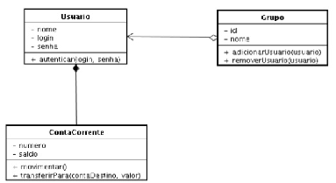
Conceito – Banco de Dados
Modelos
Hierárquico
Rede
Relacional
Orientado a Objetos

Slide 20
Conceito - SGBD
SGBD –Sistema Gerenciador de Banco de Dados
Conjunto de programas de computador responsáveis pelo gerenciamento de uma base de dados
Objetivo é retirar da aplicação cliente a responsabilidade de gerenciar o acesso, manipulação e organização dos dados
Disponibiliza uma interface para que os seus clientes possam incluir, alterar ou consultar dados.

Slide 21
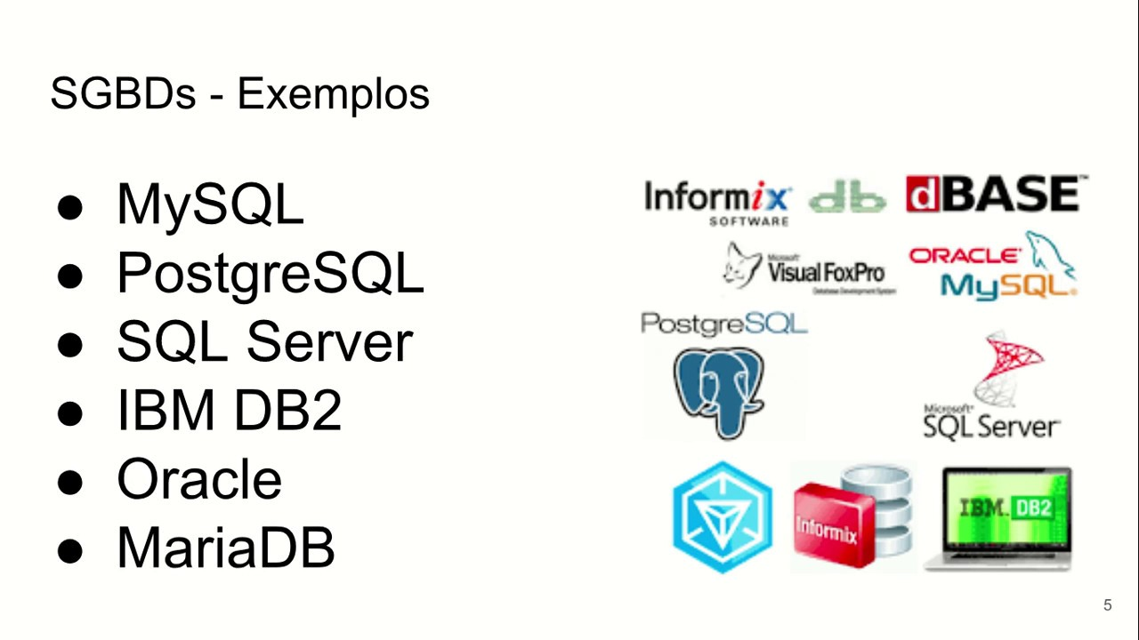
Conceito - SGBD
SGBD –Sistema Gerenciador de Banco de Dados

Slide 22
SGBD - Componenetes
Dicionário de dados (Data Dictionary):
Descreve os dados e suas relações em forma conceitual e independente de seu envolvimento nas diversas aplicações.
Linguagem de definição de dados (DDL - Data Definition Language):
Utilizada para criar e manter as estruturas de armazenamento usadas no banco de dados.
Linguagem de acesso (DML -Data Manipulation Language):
Usada para escrever as instruções que trabalham sobre a base de dados.

Slide 23
SGBD - Componentes
Linguagem de consulta (QUERY):
Permite que o usuário final possa obter de forma simples, informações do BD.
Utilitários administrativos:
Programas auxiliares para carregar, reorganizar, adicionar, etc..

Slide 24
SGBD - Características
Independência dos dados
Oferecer isolamento das aplicações em relação aos dados (Físico/Lógico)
Facilidade uso/desempenho
Os arquivos devem ser projetados para atender a diferentes necessidades.

Slide 25
SGBD - Características
Integridade dos dados
Deve garantir a integridade dos dados, através da implementação de restrições adequadas
Segurança e privacidade dos dados
Deve assegurar que estes só poderão ser acessados ou modificados por usuários autorizados.

Slide 26
SGBD - Características
Rápida recuperação após falha.
Os dados são de importância vital e não podem ser perdidos. Assim, o SGBD deve implementar sistemas de tolerância a falhas, tais como estrutura automática de recover e uso do conceito de transação.
Uso compartilhado.
O BD pode ser acessado concorrentemente por múltiplos usuários.

Slide 27
Por que usamos?
Vantagens
Rapidez
Redução do esforço
Disponibilidade
Controle
Redução de Redundância e inconsistência
Compartilhamento

Slide 28
Desvantagens
Existem?

Slide 29
Desvantagens
Sem dispositivos de Controle a Segurança pode ser comprometida;
A administração pode ser tornar complexa em ambientes complexos.

Slide 30
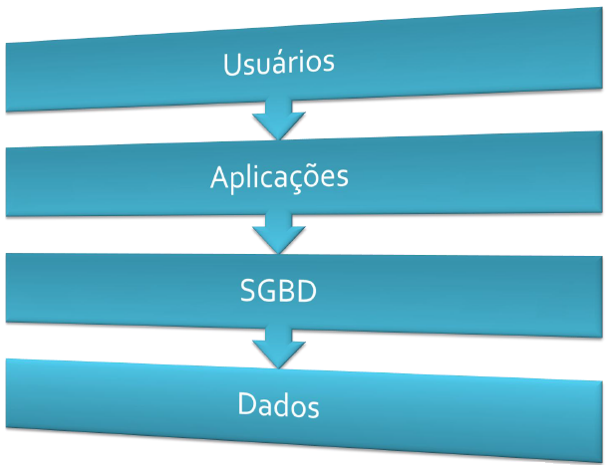
Abstração de Dados

Slide 31
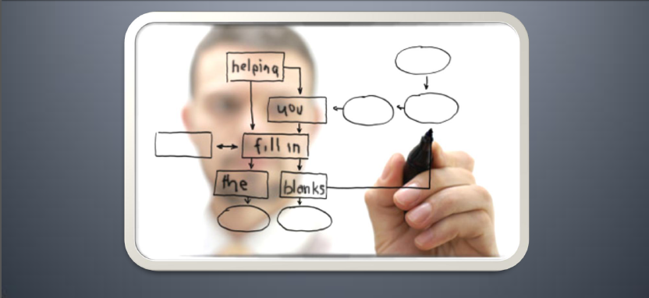
Administrador de Banco de Dados Quem é? O que faz?

Slide 32
ABD – Administrador de BD
Cada banco de dados requer pelo menos um ABD.
A tarefa pode ser exercida por uma única pessoa ou por um grupo de pessoas.
Principal meta de um ABD: Configurar o manter o BD de modo a torná-lo robusto, seguro e rápido nos serviços prestados.

Slide 33
Tarefas do DBA
DBA deve ser pró-ativo.
Principais Tarefas dos Administradores de Dados.
Entender o negócio e traduzir para um modelo conceitual e lógico.
Fazer coleta de requisitos, análise e projeto de BD.

Slide 34
Tarefas do DBA
Identificar e catalogar os dados requeridos por usuários do negócio.
Produzir modelos de dados conceitual e lógico com a visão global da empresa.
Principais Tarefas dos Administradores de Dados.
Política de dados para a organização.

Slide 35
Tarefas de um DBA
Estabelecimento de padronização.
Documentação, compartilhamento e implementação dos dados.
Uso de um repositório para metadados (Metadados são detalhes acrescidos a um dado principal).
Referência: https://blog.betrybe.com/tecnologia/metadados-tudo-sobre/
Entender os modelos de dados e comunicar estes modelos com os desenvolvedores de aplicações.

Slide 36
Tarefas de um DBA
Instalar e fazer upgrades do SGBD.
Alocar memória e planejar futuros requisitos de memória (crescimento).
Criar estruturas de armazenamento de banco de dados (*tablespaces) para as aplicações.
Criar e Modificar esquemas.
*Tablespace é um termo em língua inglesa que designa uma sub-divisão lógica de um banco de dados utilizado para agrupar estruturas lógicas relacionadas

Slide 37
Tarefas de um DBA
Atribuir papéis a usuários e manter segurança.
Fazer Auditoria.
Controlar e monitorar acesso dos usuários.
Migrar Banco de Dados para outras tecnologias.

Slide 38
Tarefas de um DBA
Manter ambientes de BD de Teste e Produção.
Monitorar e otimizar performance.
Assegurar disponibilidade do SGBD.
Fazer backup e recuperação a falhas.

Slide 39
Quantos DBAs?
Um DBA sobre carregado pode produzir erros que cause *downtime e problemas operacionais que representem prejuízo para empresa.
O número de DBAs depende de vários fatores:
* Downtime O termo tempo de inatividade é usado para se referir a períodos em que um sistema está indisponível.

Slide 40
Quantos DBA’s?
O número de DBAs depende de vários fatores:
Número de banco de dados.
Número de usuários.
Requisitos de disponibilidade.
Requisitos de performance.
Tamanho dos banco de dados.
Número de aplicações.
Impacto de downtime.
Ferramentas de DBA.
Experiência de programadores e usuários finais.

Slide 41
Sites dos Vendedores de SGBD
Oracle: www.oracle.com
MS SQL Server: www.microsoft.com/sql/default.asp
IBM DB2: www.ibm.com/software/data/db2/
Informix: www.ibm.com/software/data/informix
Sybase: www.sybase.com
MySQL: http://www.mysql.com/(SUN)
PostgreSQL: http://www.postgresql.org

Slide 42
Com suas palavras...
Descreva quais são as vantagens de se utilizar um BD.
Relacione Bancos de dados onde você certamente está envolvido.
Quais são as características de um SGBD?

Slide 43

Dúvidas

